Slide 1
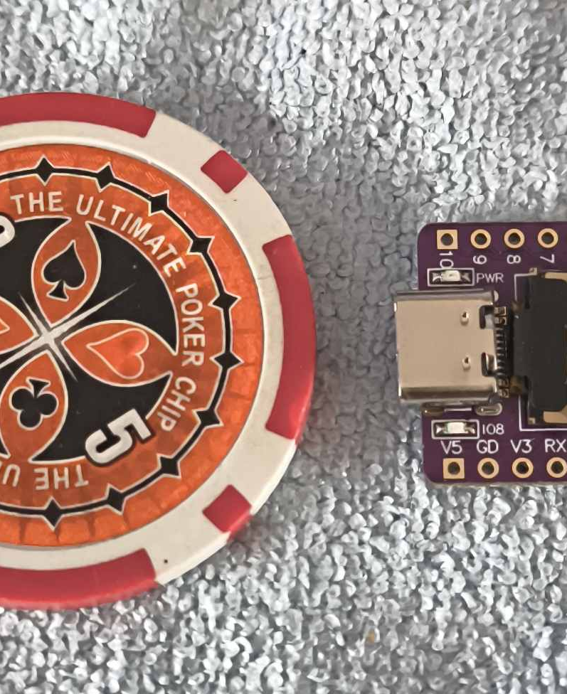
A U F T A K T
The Stamp Size
DIY Peek Device
Ein kleines Display, ein bisschen Funk und genug Raum für Geschichten.
DIY statt Kaufprodukt
ESP32-C3 mit OLED
diskret, klein, anpassbar
Quelle: README.md | Stand: 21.05.2026
01

Slide 2
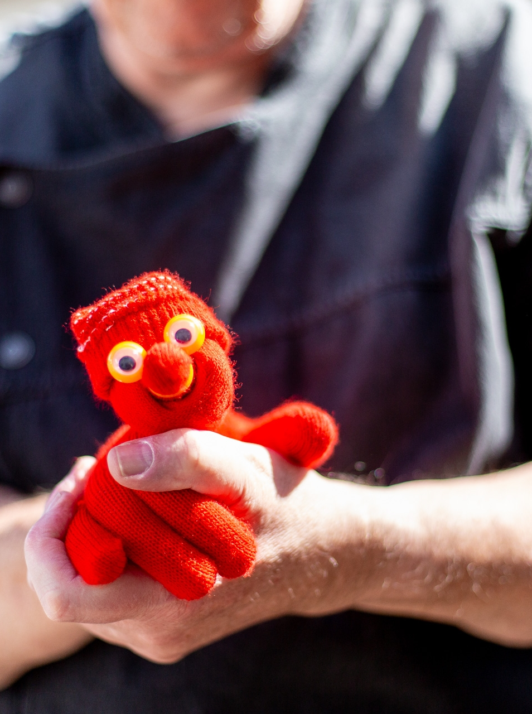
V O R S T E L L U N G
Ich bin Peter Heß. Und das ist Nasreddin, mein etwas eigensinniger Helfer.
Nasreddin ist eine der Geschichten, die um das Device herum gesponnen werden: Technik wird nicht erklärt, sie bekommt eine Rolle.
Peter redet und baut
Nasreddin spricht nicht, aber macht mit
das Device gehört zu einer Geschichte um die Routine
Quelle: github.com/hesspet/Nasreddins-Story
02

Slide 3
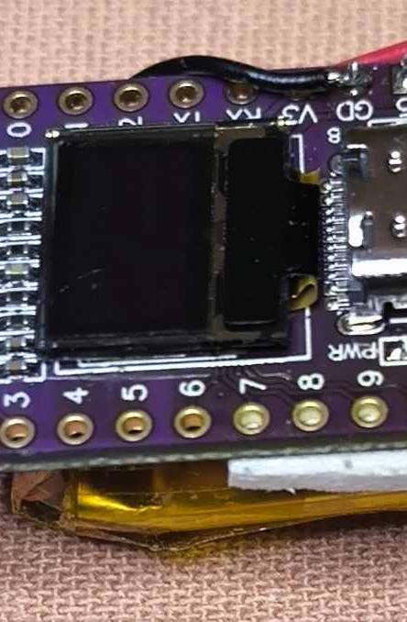
K E R N I D E E
Das Gerät ist ein selbst baubarer Mini-Prompter für kurze Signale.
für Freunde, Proben und kleine Routinen
im Requisit, am Körper oder offen auf dem Tisch
kein fertiges Produkt, sondern ein Baukasten
Quelle: README.md
03

Slide 4
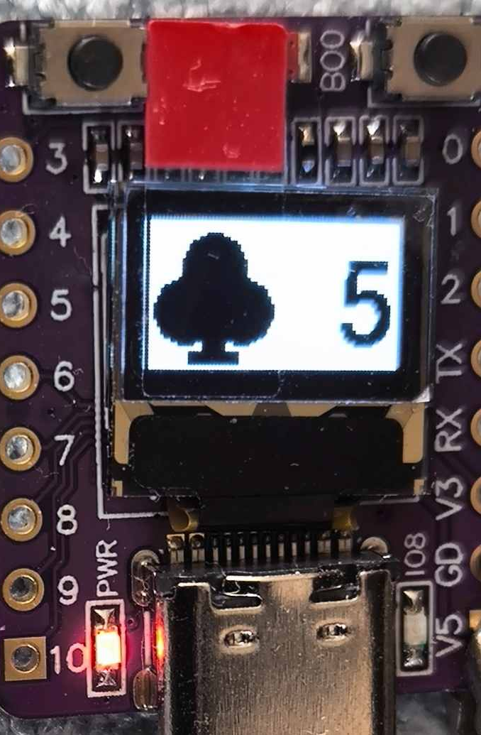
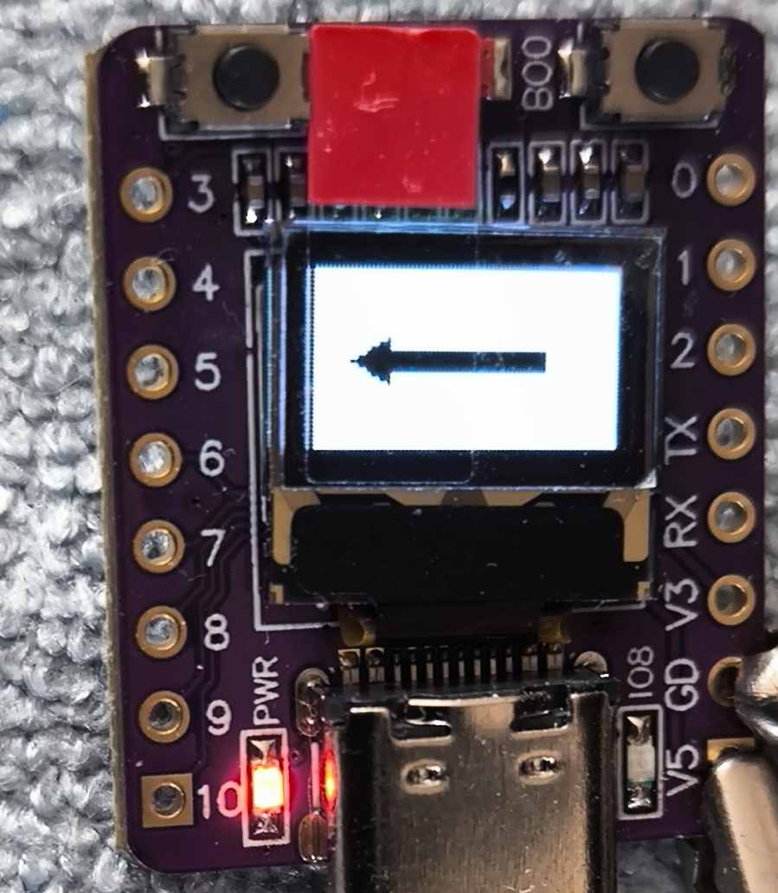
A N Z E I G E
Die Anzeige bleibt bewusst reduziert: Karten, Pfeile, Symbole, kurzer Text.
acht Pfeilrichtungen
Pokerdeck inklusive Joker
normal oder invertiert
Quelle: README.md
04

Slide 5
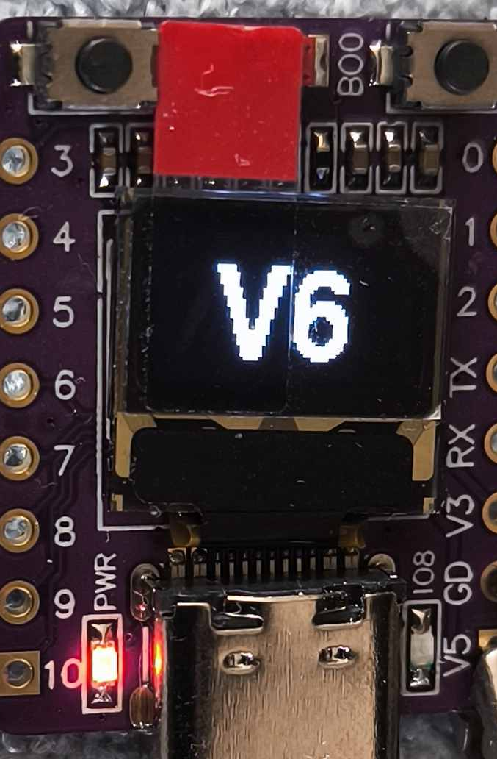
S T E U E R U N G
BLE-UART macht aus einfachen Textbefehlen sichtbare Hinweise.
Bluetooth Low Energy
Web-Client im Browser
BLE-Apps oder MacroDroid
Quelle: README.md
05

Slide 6
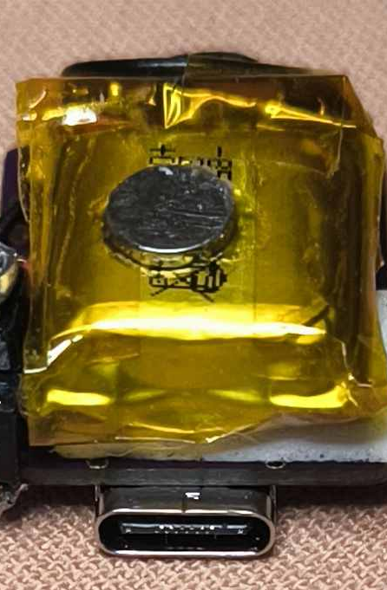
B A U K A S T E N
Der Prototyp bleibt günstig, weil die Hardware aus Standardteilen besteht.
Board: ca. 5 Euro
Akku und Ladeadapter
Gesamtkosten meist unter 10 bis 15 Euro
Quelle: README.md
06

Slide 7
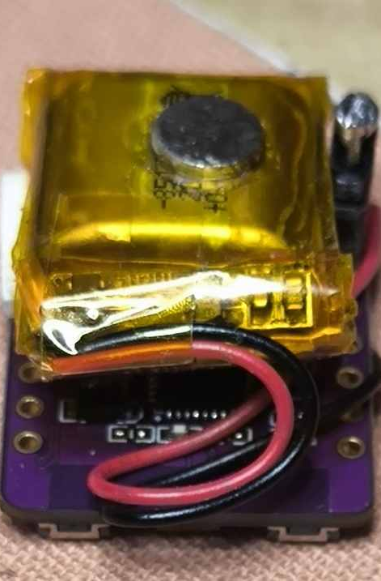
A B L A U F
In der Praxis braucht es nur vier Schritte. Der Rest ist Show.
Firmware laden
Browser oder App verbinden
kurzen Befehl senden
OLED zeigt den Hinweis
Quelle: README.md
07

Slide 8
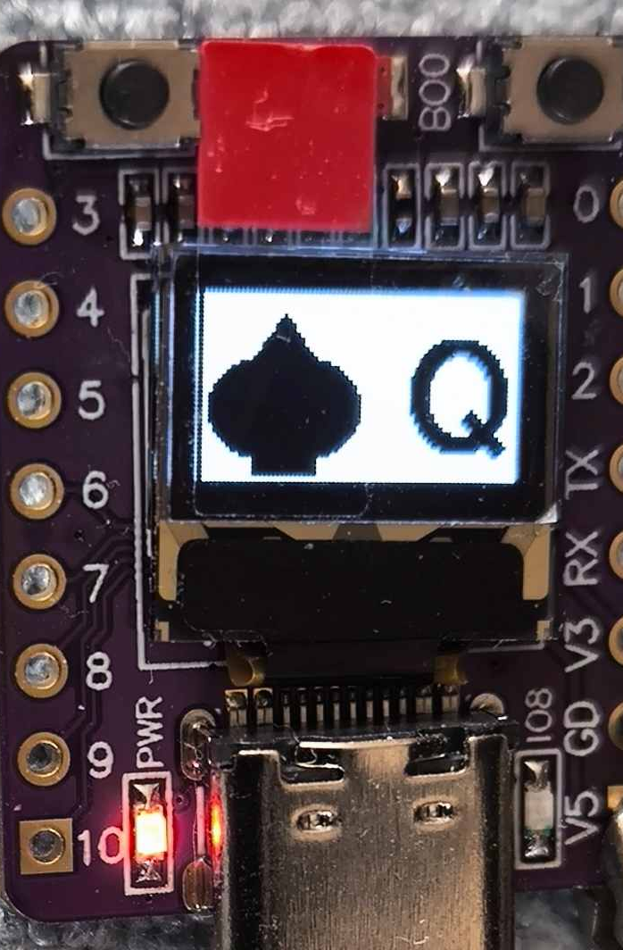
I N T E G R A T I O N
Magic-Apps liefern die Information, BlePrompter zeigt sie diskret an.
URL-Schemes, Webhooks, Shortcuts
Android und Windows zuerst
iOS über Helfer-App oder Bridge
Quelle: README.md
08

Slide 9
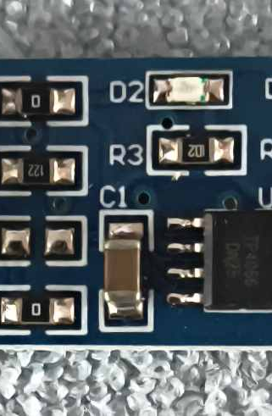
S T A N D
Der Fokus liegt auf Stabilität, Lesbarkeit und nachvollziehbarer Dokumentation.
stabile BLE-Steuerung
gut lesbare OLED-Ausgabe
DIY-Anleitung für Einsteiger
Quelle: README.md
09

